Slide 1
TIẾNG VIỆT 1
Tập 2
Tuần 24
Bài 127: oang - oac

Slide 2
KHỞI ĐỘNG

Slide 3
Bài 127: oang - oac

Slide 4
LÀM QUEN

Slide 5
oang
o
a
ng
khoang tàu
oang

Slide 6
oac
o
a
c
áo khoác
oac

Slide 7
So sánh
oang
oac

Slide 8
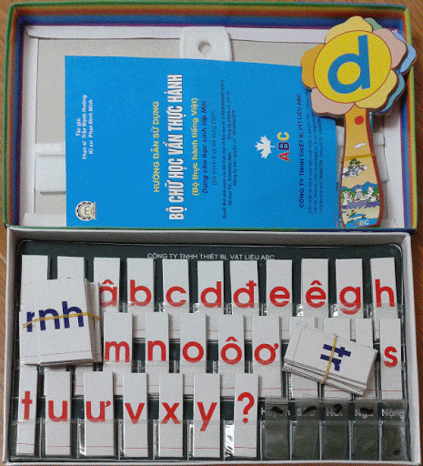
oang
khoang
oac
khoác

Slide 9
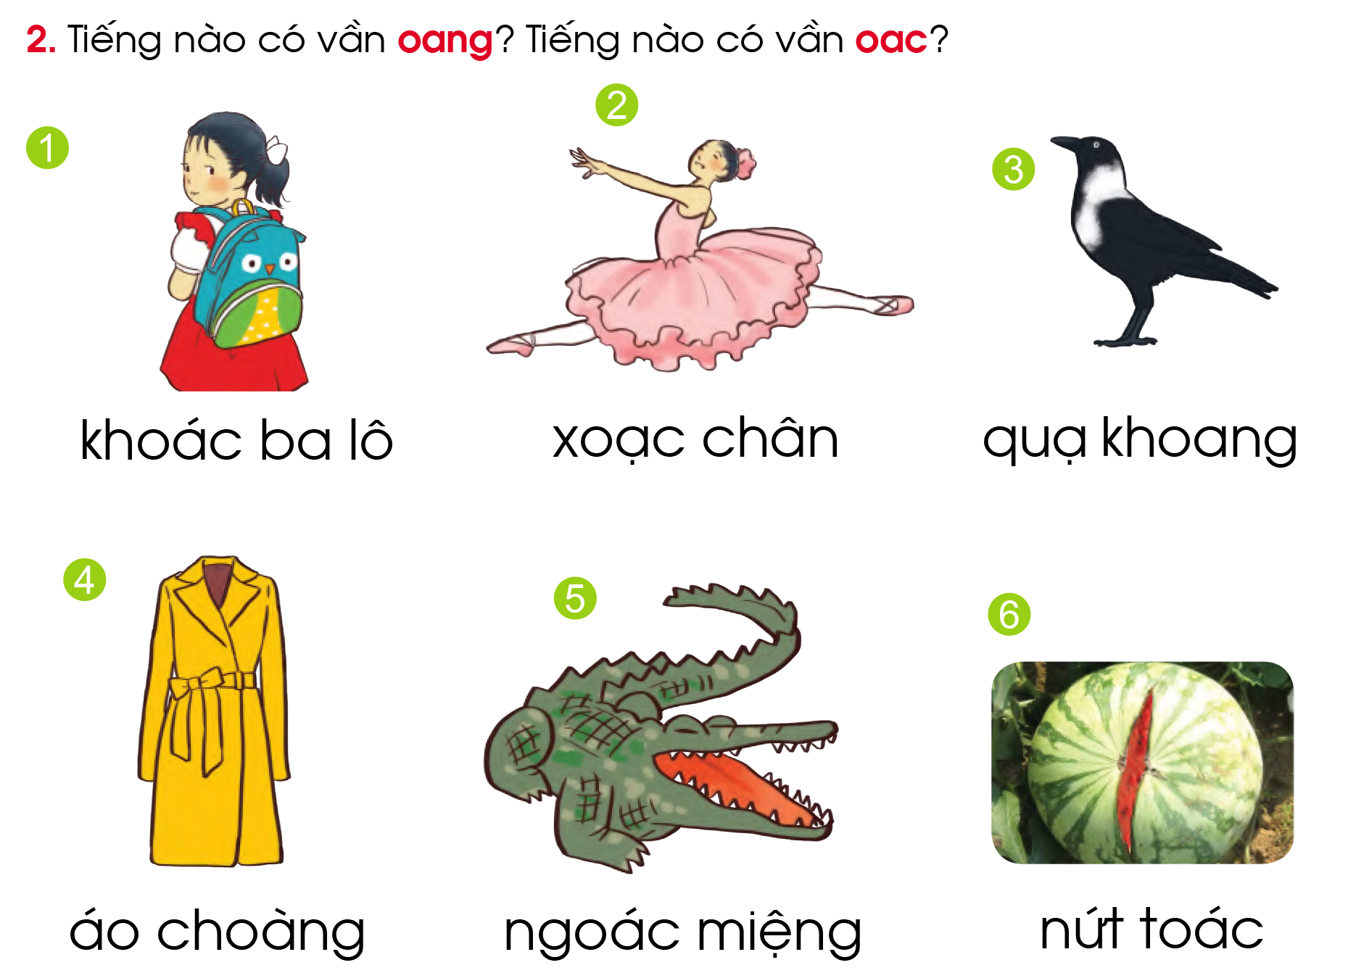

Slide 10
Tìm tiếng ngoài bài có vần:
oang
oac

Slide 11
TẬP ĐỌC

Slide 13
quạ khoang
Khoác lác
tẽn tò
nhảy lên
nhanh như cắt

Slide 15
2
3
1
4
6
5
7
8
10
11
9
12

Slide 17
TÌM HIỂU BÀI

Slide 19
TẬP VIẾT

Slide 20
Tập viết

